Slide 1
Statistika
DISTRIBUSI FREKUENSI
NURUL HILDA SP, S.Pd., M.Si

Slide 2
Daftar distrIbusi frekuensi dan grafik
Pengelompokkan data menjadi tabulasi data dengan menggunakan kelas-kelas data dan dikaitkan dengan masing-masing frekuensinya atau Tabel yang menyajikan data dengan ukuran data yang besar namun disederhanakan dengan cara menentukan banyak nilai amatan yang sama (frekuensi) atau banyaknya nilai amatan dalam interval tertentu
DAFTAR / TABEL DISTRIBUSI FREKUENSI TERBAGI:
      Tabel Distribusi Frekuensi Absolut
      Tabel Distribusi Frekuensi Relatif
      Tabel Distribusi Frekuensi Kumulatif
      Tabel Distribusi Frekuensi Kumulatif Relatif
Kelebihan Tabel Distribusi Frekuensi adalah :
  Memudahkan data dalam penyajian
  Dapat mengetahui gambaran secara menyeluruh
  Berguna untuk perhitungan dalam membuat gambar statistik dalam berbagai bentuk penyajian data.
Kekurangan Tabel Distribusi Frekuensi adalah :
  Rincian atau informasi awal menjadi hilang

Slide 3
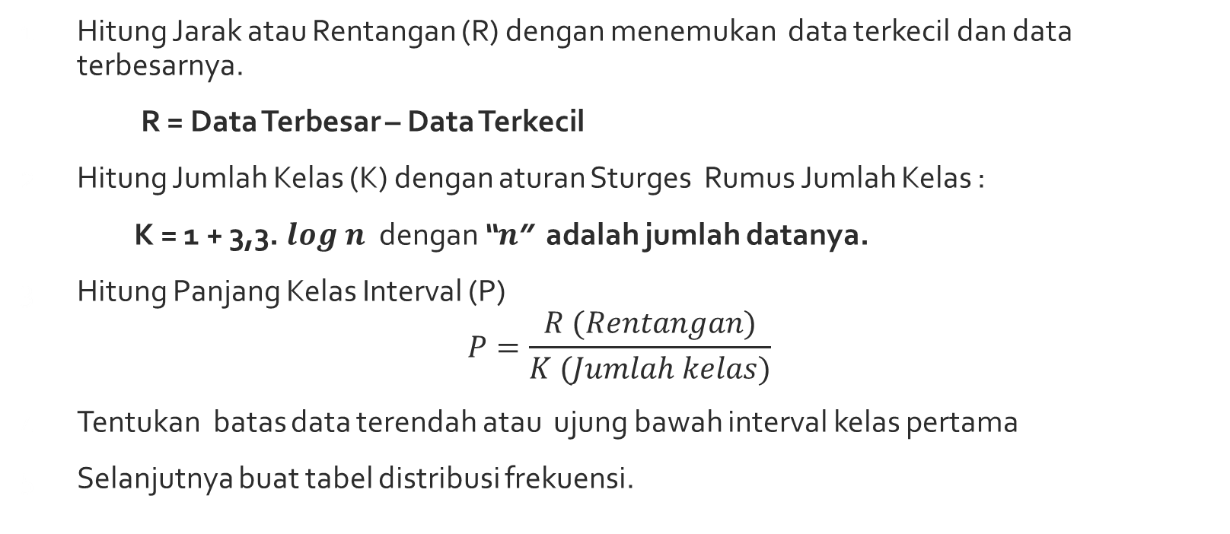
LANGKAH-LANGKAH MEMBUAT TABEL DISTRIBUSI FREKUENSI
Hitung Jarak atau Rentangan (R) dengan menemukan data terkecil dan data terbesarnya.
R = Data Terbesar – Data Terkecil
Hitung Jumlah Kelas (K) dengan aturan Sturges Rumus Jumlah Kelas :
K = 1 + 3,3. $log n$dengan “$n$” adalah jumlah datanya.
Hitung Panjang Kelas Interval (P)
$$P=\frac{R (Rentangan)}{K (Jumlah kelas)}$$
Tentukan batas data terendah atau ujung bawah interval kelas pertama
Selanjutnya buat tabel distribusi frekuensi.

Slide 4
Contoh
Diketahui nilai ulangan matematika 40 siswa adalah :
75 70 75 60 65 60 45 55
75 70 85 80 75 60 65 60
55 65 65 65 80 75 65 65
75 80 65 65 75 65 80 65
70 75 75 65 85 85 65 75
Buatlah tabel distribusi frekuensi dari data tersebut!

Slide 5
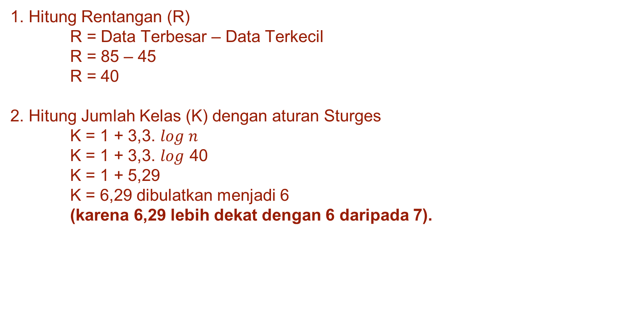
JAWAB
1. Hitung Rentangan (R)
R = Data Terbesar – Data Terkecil
R = 85 – 45
R = 40
2. Hitung Jumlah Kelas (K) dengan aturan Sturges
K = 1 + 3,3. $log n$
K = 1 + 3,3. $log$ 40
K = 1 + 5,29
K = 6,29 dibulatkan menjadi 6
(karena 6,29 lebih dekat dengan 6 daripada 7).

Slide 6
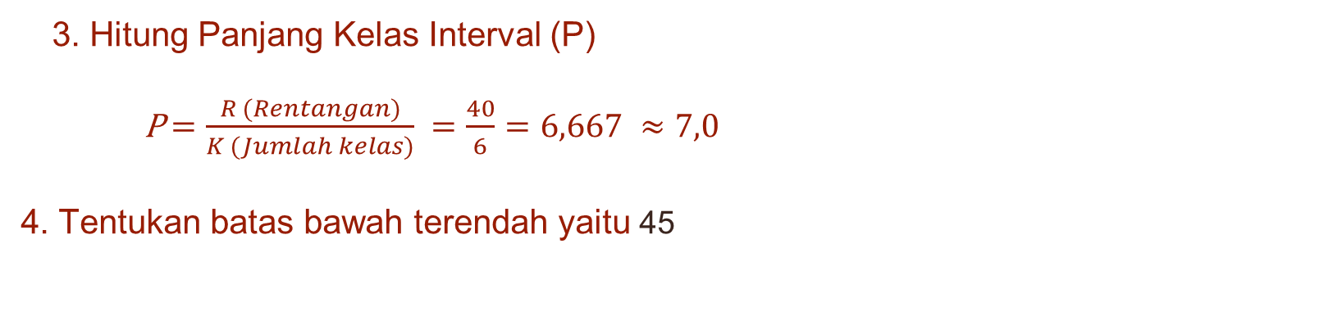
  3. Hitung Panjang Kelas Interval (P)
  P$=\frac{R (Rentangan)}{K (Jumlah kelas)} =\frac{40}{6}=6,667 ≈7,0$
4. Tentukan batas bawah terendah yaitu 45
Nilai Interval | Frekuensi
45 – 51 | 1
52 – 58 | 2
59 – 65 | 17
66 – 72 | 3
73 – 79 | 10
80 – 86 | 7
Jumlah | 40

Slide 7
Soal:
52 65 65 74 72 90 82 76 76 86
66 68 76 76 92 68 65 68 72 60
55 55 72 65 65 66 68 87 88 62
78 74 90 80 80 70 60 70 70 70
65 68 76 75 82 84 75 60 60 60
55 78 75 60 74 90 92 72 74 75
79 80 80 67 68 79 90 82 84 90
65 65 68 67 74 72 70 70 80 84
DATA HASIL UJIAN TENGAH SEMESTER MK STATISTIKA PROGRAM STUDI IF & SI SEKOLAH TINGGI TEKNOLOGI INDONESIA TANJUNGPINANG. BUATLAH TABEL DISTRIBUSI FREKUENSINYA!

